Slide 1
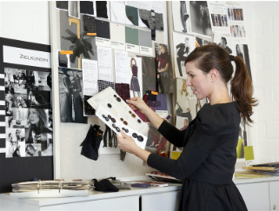
Designer/in (Ausbildung) - Mode

Slide 2
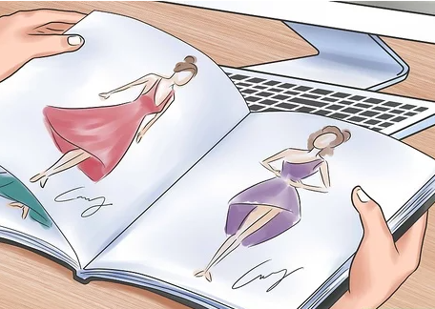
Designer/in (Ausbildung) - Mode
was ist wichtig?
Beim Thema Kunst, Kultur, Gestaltung dreht sich alles um Kreativität. Kunstgegenstände und Schmuck werden hergestellt oder Objekte restauriert. Auch das Design von Medien, Mode, Produkten oder Innenräumen unterliegt funktionellen und ästhetischen Aspekten. Eine angemessene Präsentation und Vermarktung ist zudem entscheidend. Museen machen Objekte einem breiten Publikum zugänglich, der Denkmalschutz erhält diese für spätere Generationen.
Im Theater gehören neben den Vorführungen auch die Vorbereitung und die technische Ausstattung dazu.

Slide 3
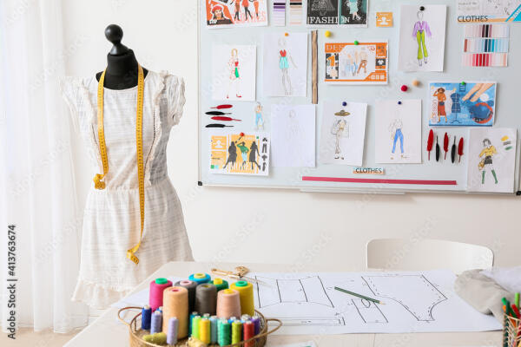
Designer/in (Ausbildung) - Mode
Berufstyp, Lernorte, Berufsfachschulen und Ausbildungsdauer
Berufstyp: Ausbildungsberuf
Ausbildungsart: Schulische Ausbildung an Berufsfachschulen (landesrechtlich geregelt)
Ausbildungsdauer: 2-3 Jahre
Lernorte:
Berufsfachschule/Berufskolleg und Praktikumsbetrieb

Slide 4
Modedesigner/innen gestalten Bekleidung aller Art. Sie halten ihre Ideen in Skizzen fest, die sie dann zu gehen sie nach eigener Inspiration vor oder orientieren sich am Stil des jeweiligen Bekleidungsherstellers bzw. -hauses. Nach Abnahme durch den Auftraggeber bzw. die zuständigen Abteilungen setzen sie die Entwurfszeichnungen in Modell- und Erstschnitte um. Ist eine Kollektion abgenommen, setzen Modedesigner/innen ihre Entwürfe in fertigungsreife Schnitte um, die sie mit Angaben für die Fertigung versehen. Dabei arbeiten sie ggf. mit Schnitt-, Entwurfs- und Fertigungsmodelleuren und -direktricen zusammen.
Designer/in (Ausbildung) - Mode
Was macht man in diesem Beruf?

Slide 5
Designer/in (Ausbildung) - Mode
Wo arbeitet man in diesem beruf
in Modeateliers
in Entwurfsabteilungen bei Bekleidungsherstellern
bei Film- und Fernsehanstalten oder an Theatern

Slide 6
Designer/in (Ausbildung) - Mode
Welchen Schulabschluss wird benötigt?
Für die Ausbildung wird i.d.R. ein mittlerer Bildungsabschluss vorausgesetzt. Die Berufsfachschulen wählen Bewerber/innen nach eigenen Kriterien aus

Slide 7
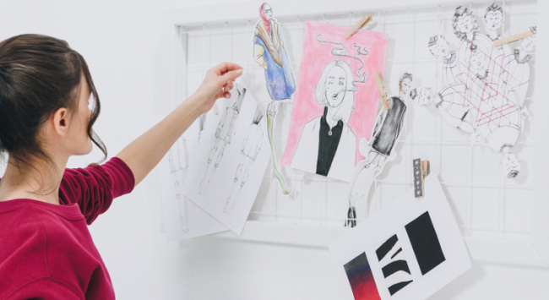
Designer/in (Ausbildung) - Mode
Welche Anforderungen hat der Beruf?
Kreativität und Sinn für Ästhetik (z.B. beim Entwurf von Kleidungsstücken, beim Auswählen von Stoffen und Zubehör)
Zeichnerische Fähigkeiten (z.B. beim Anfertigen von Entwurfsskizzen)
Sorgfalt (z.B. z.B. exakte Berechnung der Schnittmaße für verschiedene Konfektionsgrößen)

Slide 8
Designer/in (Ausbildung) - Mode
Was verdienst du während der Ausbildung?
Während der schulischen Ausbildung erhält man keine Vergütung. An manchen Schulen fallen für die Ausbildung Kosten an, z.B. Schulgeld, Aufnahme- und Prüfungsgebühren.

